Slide 1


Номинация «Программа первичной дошкольной общеобразовательной организации»
Всероссийский конкурс
«Здоровые решения» - 2022
Программа «Быть здоровым – здорово!»
Муниципальное бюджетное дошкольное образовательное учреждение г. Владимира «Детский сад № 66 «Дельфиненок»
Контактная информация ответственного лица:
Савина Ирина Евгеньевна
тел.:89046582935
email: irina.cavina@mail.ru

Slide 2

Как сохранить и укрепить здоровье
интересно
позитивно
эффективно

Slide 3
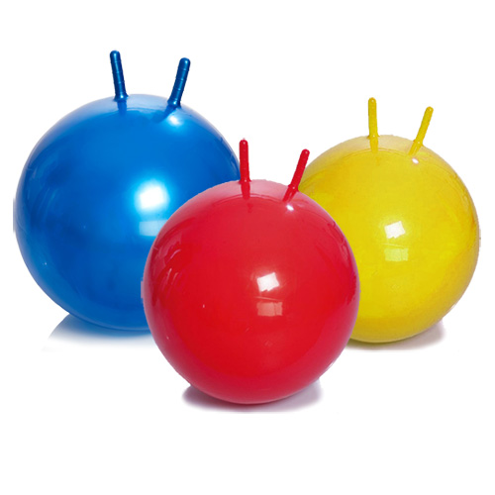
Фитбол - гимнастика
Поможет сформировать у сотрудников умение и желание заботиться о своем здоровье и здоровье окружающих.
Фитбол – это радость движения!
Фитбол – средство оздоровления
Фитбол – доступен для всех.
Фитбол – развитие и успех!

Slide 4
Методы и приемы
оздоровления
Лечебная
физкультура
- дыхательная гимнастика
-комплекс упражнений для профилактики остеохондроза
- упражнения для глаз
- точечный массаж
Смехотерапия
- подготовка различных мероприятий на юмористическую тему
- психологическая минутка для педагогов «Навстречу хорошему настроению»
весёлые игры с
фитболом
Музыкотерапия
- релаксация с
использованием
классической музыки и произведений классических композиторов
- комплекс релаксационных
упражнений

Slide 5
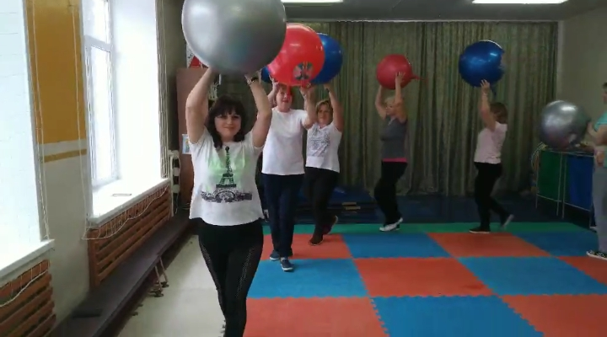
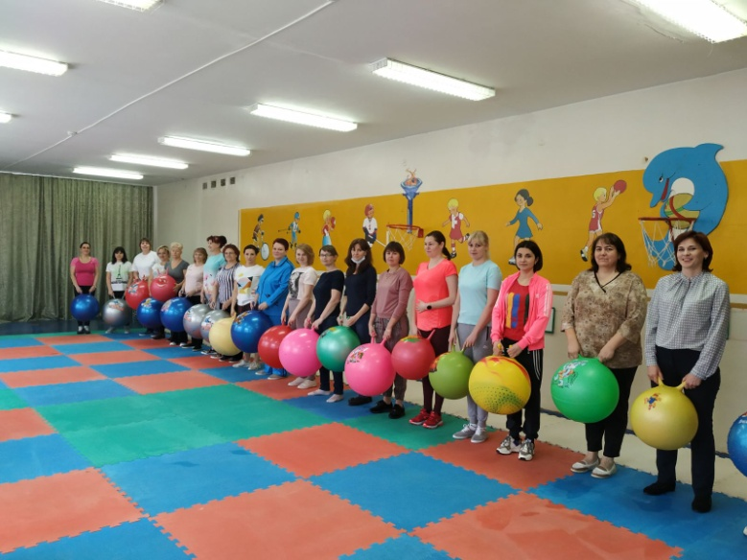
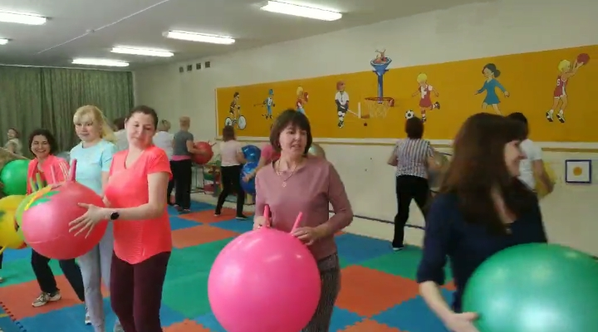
Быть здоровым – здорово!

Slide 6
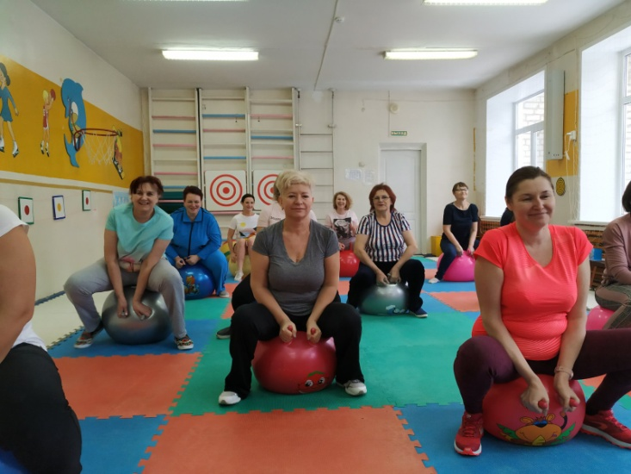
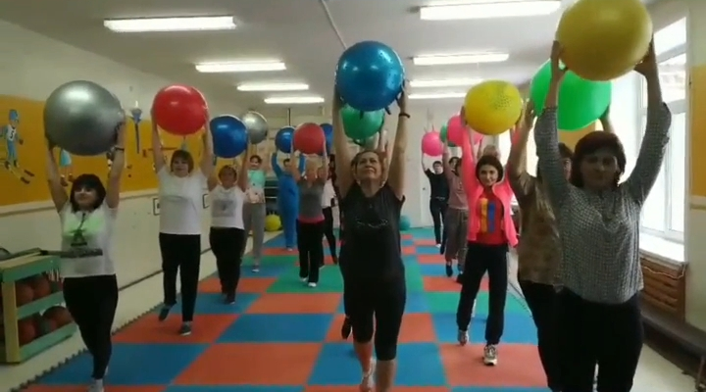
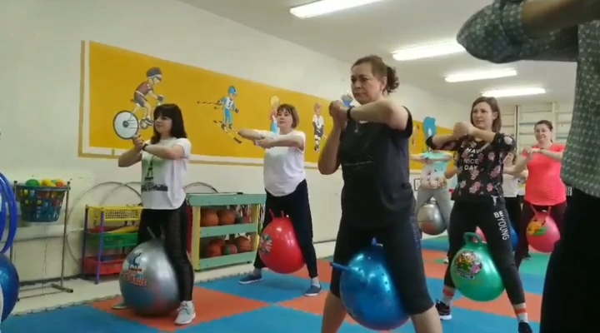
Быть здоровым – здорово!

Slide 7
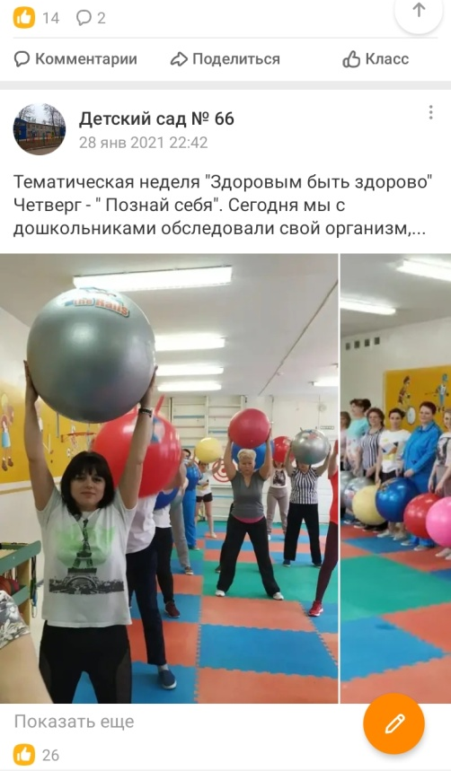
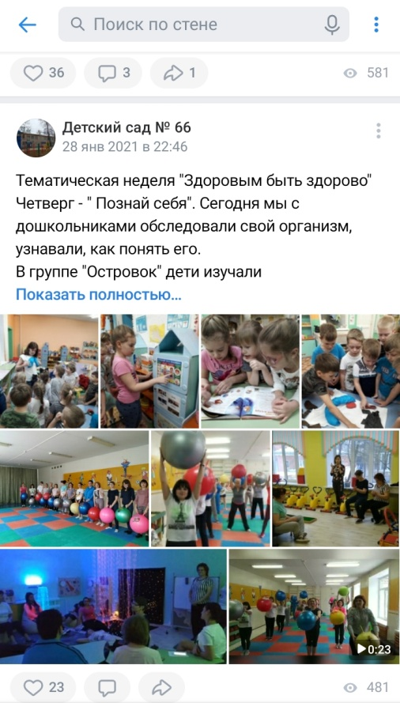
Информирование
в ходе проекта
Публикации в соц.сетях VK, OK, консультации, буклеты, информационный калейдоскоп в уголке профсоюза

Slide 8
Результаты проекта
81% членов коллектива освоили комплекс фитбол - гимнастики
увеличилось число членов коллектива испытывающих потребность в здоровом образе жизни и сохранении здоровья
увеличился процент положительных результатов оздоровительной и эмоциональной работы над собой
создана комфортная и благоприятная среда в коллективе посредством
фитбол - гимнастики

Slide 9
Эффективность проекта
Проект имеет долгосрочный эффект.
вызывает интерес
у коллег
стимулирует к его широкому применению
демонстрирует ценность укрепления здоровья всего педагогического коллектива МБДОУ.

Slide 10
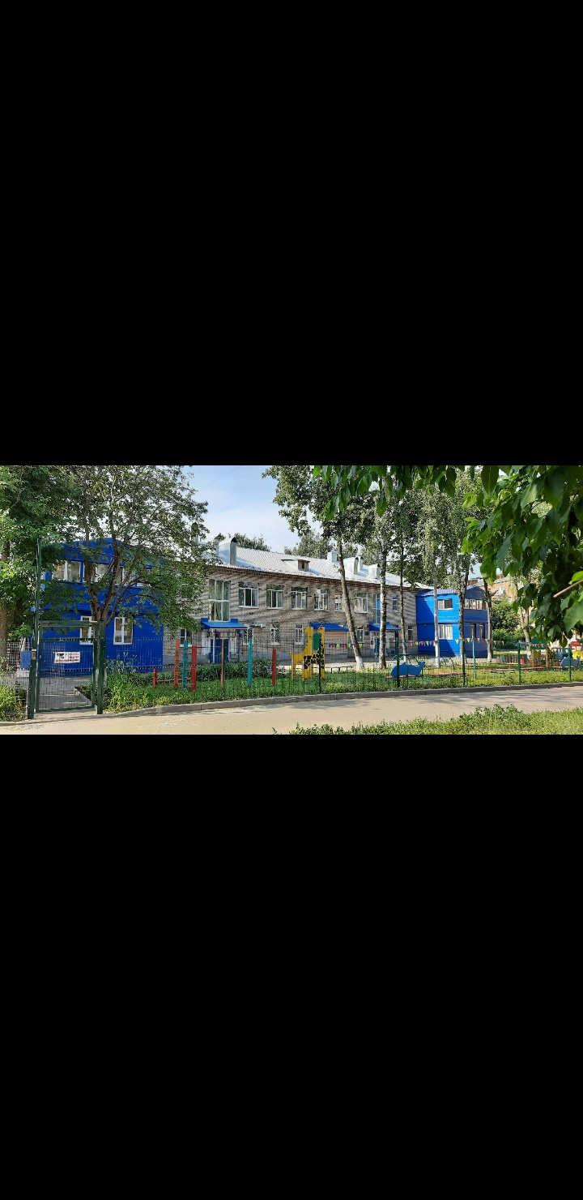
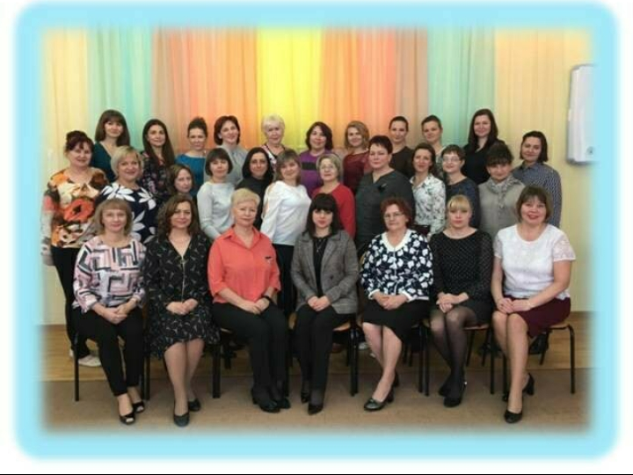
Быть здоровым – здорово!
Первичная профсоюзная организация МБДОУ № 66 г. Владимир

